Slide 1
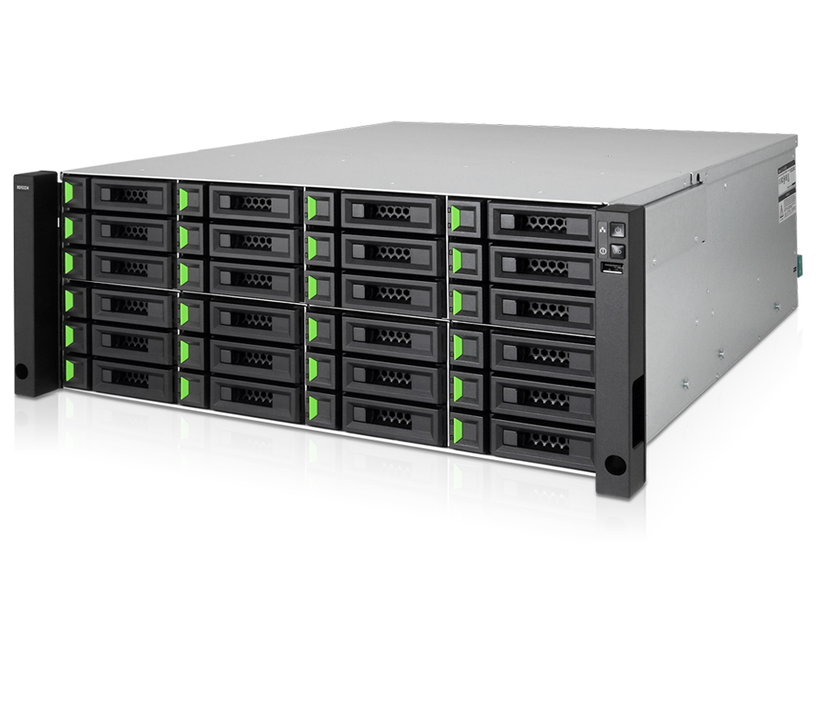

XN8024D
Unified Storage Уровня Enterprise для Критически Важных Приложений
СХД QSAN XN8024D оснащена четырехъядерным процессором Intel® Xeon®, двумя активными контроллерами с доступностью 99.9999%, встроенными портами 10GbE и гибридным SSD кэшем. Полностью модульный дизайн позволяет легко осуществлять замену и апгрейд компонентов. XN8024D поддерживает современные технологии уровня enterprise и обеспечивает высокий уровень безопасности данных. Это идеальное решение для сегмента SMB как для решения отдельных задач, так и целого их спектра.
Функционал
Высокопроизводительная СХД NAS с 2 активными контроллерами, дублируемыми компонентами без единой точки отказа.
Четырехъядерный процессор Intel® Xeon®, штатный объем памяти 16GB на контроллер с расширением до 128GB.
Встроенный модуль сache to flash для защиты кэша.
Встроенные порты 10GbE LAN (RJ45) x 2, 12Gb/s SAS x 2.
Гибридный SSD кэш– одновременная работа SSD кэша на чтение и запись.
Полностью модульный дизайн: замена и апгрейд контроллеров, блоков питания(80 plus) и вентиляторов на горячую.
Unified Storage－одновременная поддержка блочного и файлового доступа с использованием протоколов iSCSI, Fibre Channel, CIFS, NFS, FTP, и AFP.
Универсальное и эффективное резервное копирование－XMirror поддерживает разные варианты бэкапа между несколькими устройствами NAS.
Безопасность данных: поддержка шифрования пула по стандарту AES-256, технологии WORM , дисков с самошифрованием (SED), локальных скнапшотов и снапшотов на удаленное устройство
Технологии уровня Enterprise －auto-tiering, сжатие в реальном времени, дедупликация и Thin Provision.
Поддержка до 432 дисков, сырая емкость 6.1 PB .
Балансировка нагрузки– автоматическая настройка конфигурации для оптимизации производительности.
Применение
Виртуализация : сертифицировано с Vmware, Hyper-V и Citrix XenServer. Идеально подходит для VDI. Позволяет максимально эффективно утилизировать имеющиеся ресурсы и снизить TCO.
Частное облако: Поддержка разных ОС, интеграция с Windows AD/LDAP и permission control делают XN8000D надежным решением для построения частного и гибридного облака.
Резервное копирование : XN8000D имеет встроенный функционал для реализации разных сценариев резервного копирования в рамках выделенных бюджетов и под любые задачи.

Slide 2
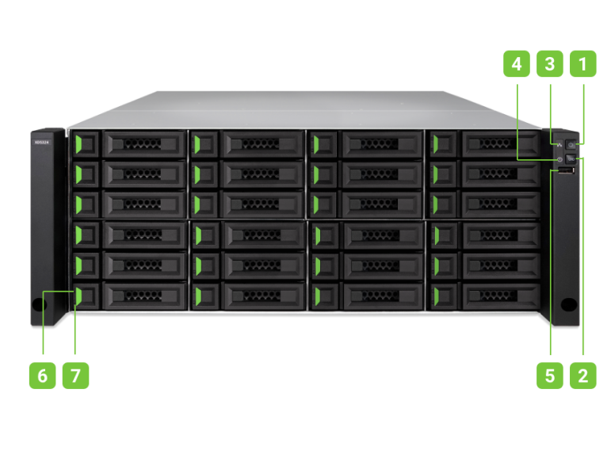
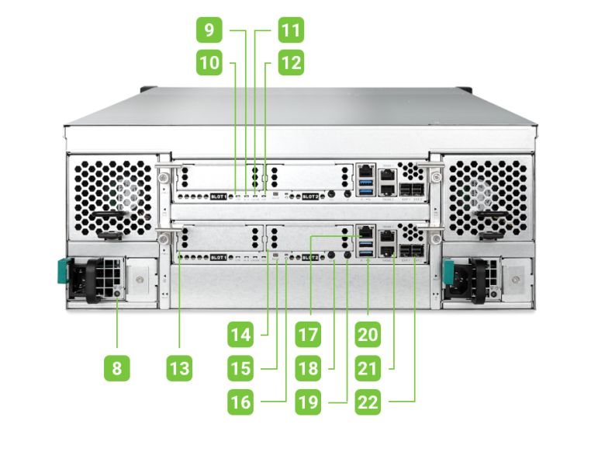
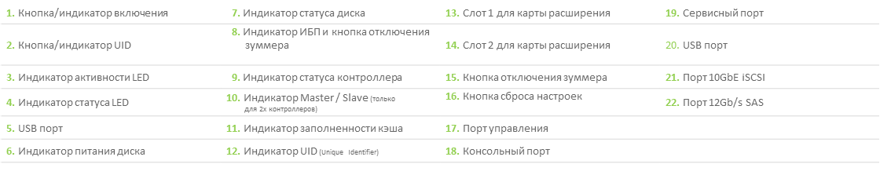

Спецификация XN8024D
Аппаратное Обеспечение
Архитектура | Два активных контроллера Active-Active
Процессор
Процессор | Intel® Xeon® 64-bit 4 ядра (опционально 8 ядер)
Память
Накопитель с ОС | 16GB USB DOM
Память по умолчанию | 16GB DDR4 ECC DIMM (на контроллер)
Общее кол-во слотов памяти | 4 (на контроллер)
Расширение памяти | 128GB (на контроллер)
СХД
Количество дисков | 3.5" x 24
Максимальное количество дисков с учетом полок расширения | 432
Совместимые типы дисков | 3.5" SAS HDD / SAS SED HDD, 3.5" NL-SAS HDD / NL-SAS SED HDD, 2.5" SAS SSD / SAS SED SSD 2.5" SATA SSD / SATA SED SSD (*), 2.5" SAS HDD / SAS SED HDD, 2.5" NL-SAS HDD / NL-SAS SED HDD (*) In dual-controller system, 2.5”SATA HHD need 6G MUX board
Интерфейс дисков | SAS 12Gb/s
Максимальная сырая емкость | 384TB
Максимальная сырая емкость с учетом полок расширения | 6,096TB
Hot Swappable Drive | Yes
Внешние порты
USB 2.0 | 1 (Спереди)
USB 3.0 | 2 (Сзади)
Другое | UPS x 1，Консольный порт x 1
Порты ввода-вывода
1GbE RJ45 LAN | 1 (по умолчанию)
10GbE RJ45 LAN | 2 (по умолчанию) / 2 iSCSI (Option：HQ-10G2T)
10GbE SFP+ LAN | 4 iSCSI (опция：HQ-10G4S2)
25GbE SFP28 LAN | 2 iSCSI (опция：RHCE25P2) (4 квартал 2020)
16Gb SFP+ Fibre Channel | 4 FCP (опция：HQ-16F4S2) / 2 FCP (опция：HQ-16F2S2) (4 квартал 2020)
32Gb SFP28 Fibre Channel | 2 FCP (опция：RHCF32P2) (4 квартал 2020)

Slide 3
Порт для подключения модулей расширения
12Gb/s SAS | 2 (по умолчанию)
Слоты расширения
Gen3x8 | 1
Gen2x4 | 1
Габариты и вес
Габариты (В x Ш x Г) (мм) | 170 x 438 x 515
Форм фактор корпуса | 19" в стойку 4U24
Вес нетто (кг) | 28.1
Вес брутто (кг) | 32.3
Защита памяти
Модуль Cache-to-Flash | По умолчанию (не требуется установка батарейного модуля)
Другие
Вентилятор | 4 шт
Возможность горячей замены вентилятора | Да
Восстановление электропитания | Да
Включение/выключение по расписанию | -
Wake on LAN/WAN | Да
Блок питания | 770W/850W x 2 (80 PLUS Platinum)
Возможность горячей замены блока питания | Да
Входное напряжение | 100V-240V
Частота питания | 50-60 Hz，Однофазное напряжение
Электропотребление | 648W
British Thermal Unit | 2,211BTU
Поддержка LCM | Да
Температура окружающей среды
Температура (эксплуатация) | 0 - 40°C
Температура (хранение) | -10°C - 50°C
Относительная влажность (эксплуатация) | 20% to 80% non-condensing
Относительная влажность (хранение) | 10% to 90%
Сертификаты
Сертификаты | CE、FCC、CCC、BSMI、VCCI、KCC
Гарантия
Стандартная гарантия | 3 года

Slide 4

Характеристики ПО
Operating System | 64bit embedded Linux
Unified Storage Server | NAS application server (Gigabit/10GbE NIC) 、iSCSI、Fibre Channel storage (FCP)
File Server | File sharing across Windows/Mac/Linux/UNIX and centralized management
FTP Server | Supports data access from remote location via FTP／Bandwidth Control／Connection control／FTP with SSL/ TLS (explicit) mode／FXP supported／Passive FTP port range control
Backup Server | Snapshot and Replication Block-Level Snapshot and Replication／Schedule Snapshot／Snapshot retention policy／Xmirror／Time machine* Public Cloud backup*: Alibaba Cloud OSS, HiCloud S3, Amazon S3 and S3 compatible Public Cloud synchronization*: Google Drive, Microsoft OneDrive, Dropbox
Connection | IPv4、IPv6* and DDNS*／UPNP*
 | QSAN Cloud*
Networking | VLAN／Link aggregation (support 11 bonding modes)／Multi-IP settings／Gigabit Jumbo Frame
File System | ZFS ／EXT2／EXT3／EXT4／FAT／NTFS／HFS
Supported Operating Systems | Windows／Mac OS X／Linux (2.6 or later) and UNIX
Storage Management | RAID 0、1、5、6、Z3、10、50、60
 | Global and Dedicated spare disk／Disk management／Disk S.M.A.R.T check／Instant RAID／RAID Fast Rebuild
 | Multi-pool and volume management／Build in iSCSI initiator and target
 | Storage capacity management ／Pool and Volume threshold notification ／Online Pool expansion and migration／Online volume expansion
 | Auto-tiering*／External storage device management／Pool encryption／Disk caching／Data scrubbing
 | Hybrid SSD cache／Deduplication(Volume and LUN)／Snapshot (Folder and LUN)
 | Compression (Volume and LUN)／Thin Provision for LUN／Self-Encryption Drive (SED)
High availability | Dual Active(Active/Active) NAS controller support ALUA Management port fault migration Fault-tolerant and redundant module components for NAS controllers, PSU, FAN modules, and dual-port disk interfaces Dual port hard disk tray connector Multipath I/O and load balancing support (MPIO、MC/S、Trunking and LACP) Firmware update without system downtime Cache-to-Flash memory protection
User Management | Local / domain user and group management ／Local & domain application privilege ／Home folder
 | Windows AD and LDAP support
 | Trust domain and support up to 200,000 domain user
Folder Management | Advanced ACL／Windows ACL／Hide shared folder on Windows network／Folder quota ／WORM (Write Once Read Many protection)／File retention
System Tool | SNMP／Anti-Virus*／IP access control
 | Real-time Resource (CPU, Memory, Storage, Pool, Process)/ Hardware/ Network resource monitor
Power Management | Power scheduling／Wake on LAN／UPS settings
System Optimization Settings | Service binding*／User application mode*／SSD Trim
Log | System log／System connection and data transfer log
Notification | email、SNMP、syslog 、RESTful API
File Manager | File Manager (Web UI)
Service | iSCSI、FCP*、CIFS、AFP*、NFS、FTP*、WebDAV*、Bonjour*
Virtualization | Windows: Hyper-V, storage space, VMware ready, VAAI, SRM*, Citrix ready
Multi-Browser Support | Internet Explorer／Safari／Firefox／Google Chrome
Utility | XFinder, XInsight, XReplicator
Mobile App | XAccess (iOS、Android)
Notes | * will be supported in the later firmware
©Copyright 2020 QSAN Technology, Inc. All Rights Reserved. XCubeDAS, XCubeSAN, and XCubeNAS are trademarks of QSAN Technology, Inc. All other trademarks are the property of their respective owners. Product features, specifications, and appearance are subject to change without notice.

